Slide 1
Réunion d’avancement du 23/06/2022
Tristan Cornière
Lenny Laffargue
Isabelle Van Leeuwen

Slide 2
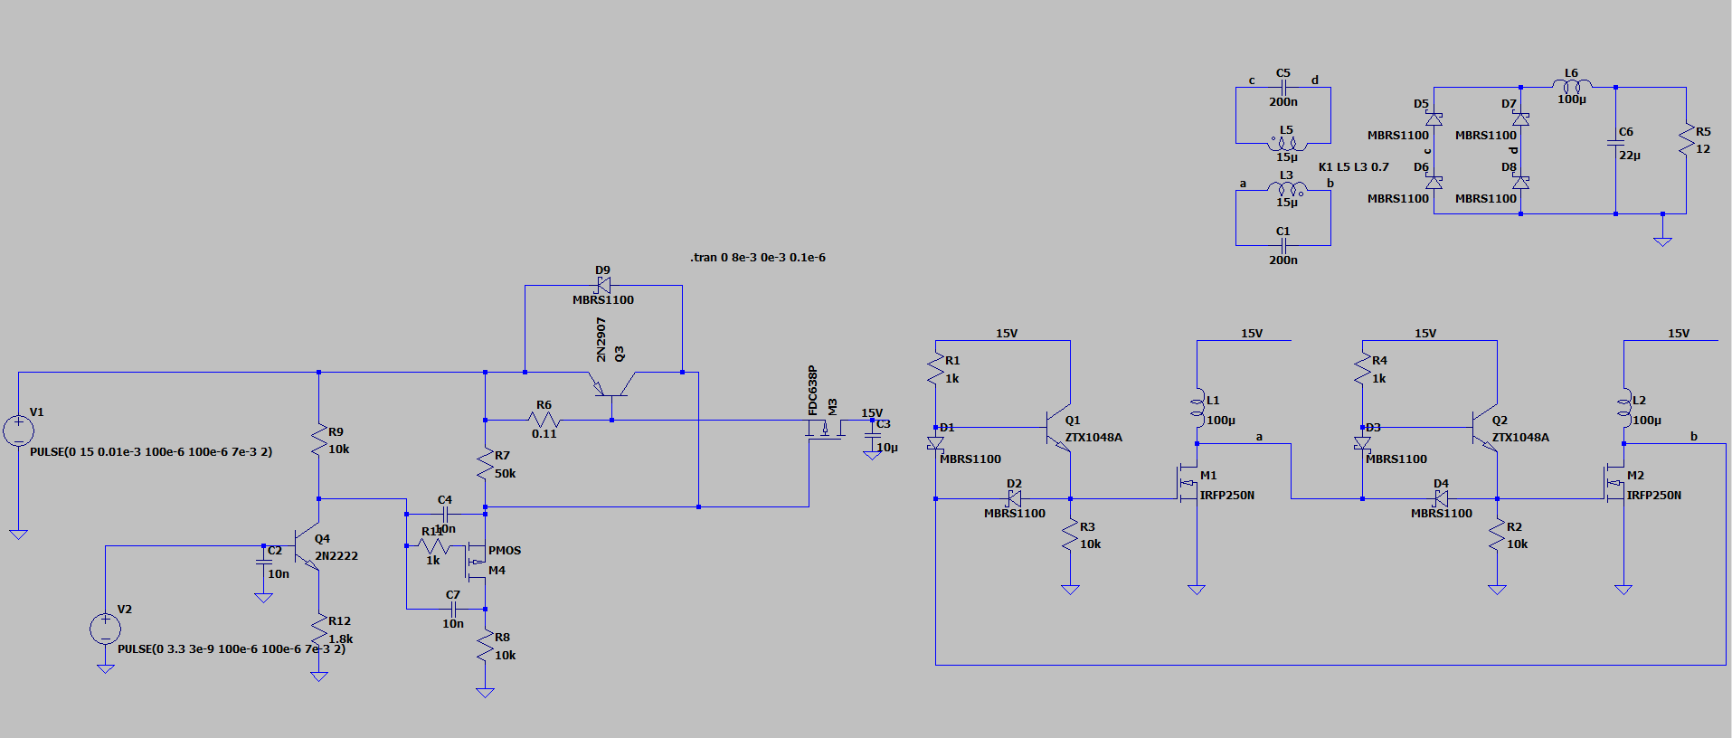
Hard: Conception de la station de charge

Slide 3
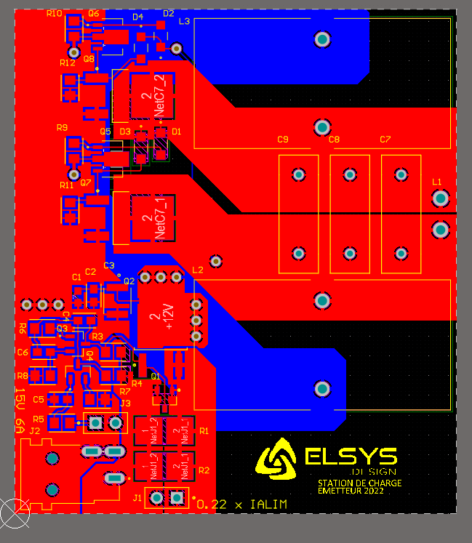
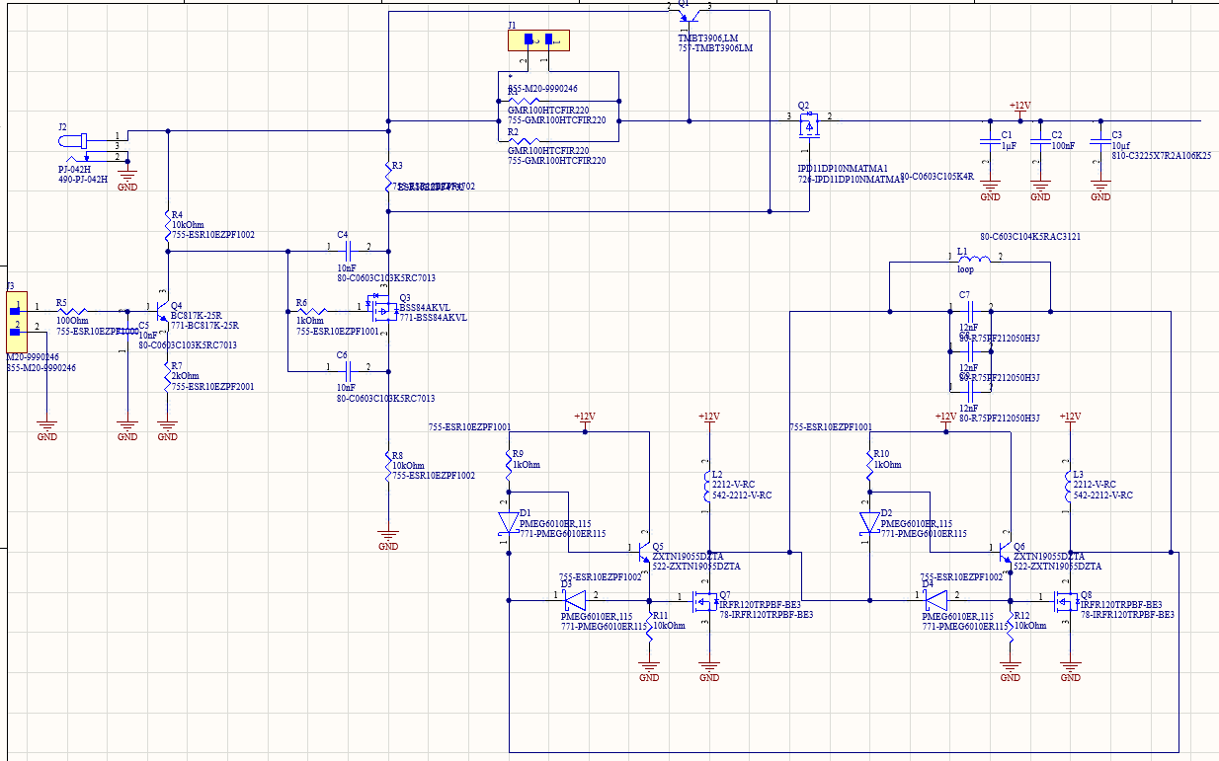
Hard: Conception de la station de charge

Slide 4
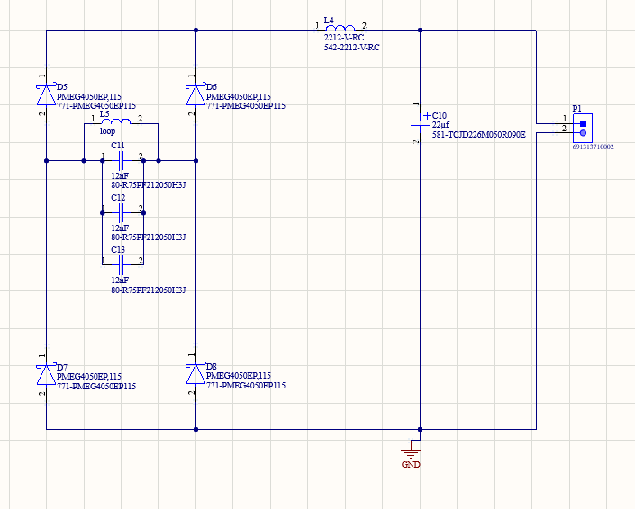
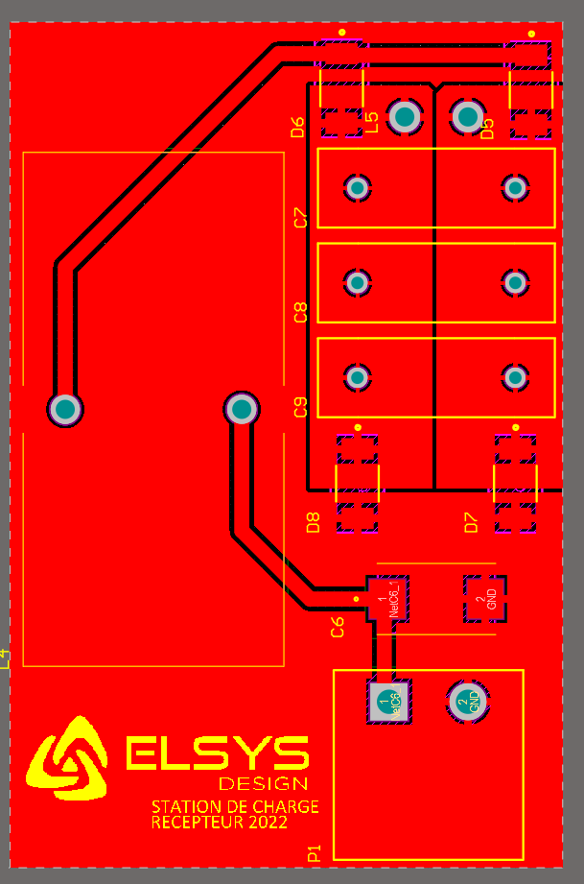
Hard: Conception de la station de charge

Slide 5
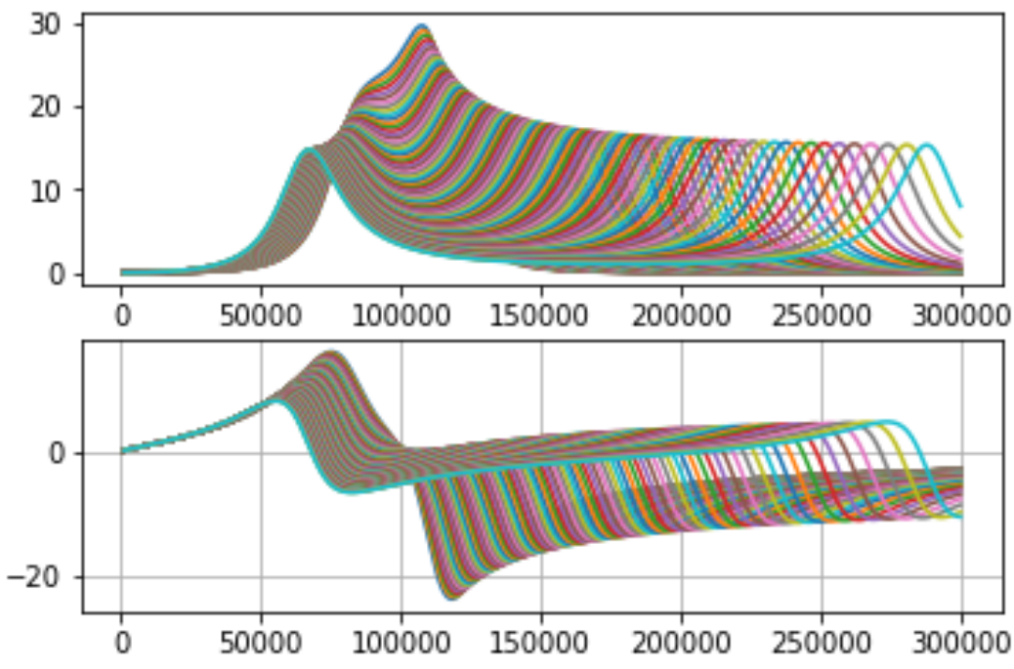
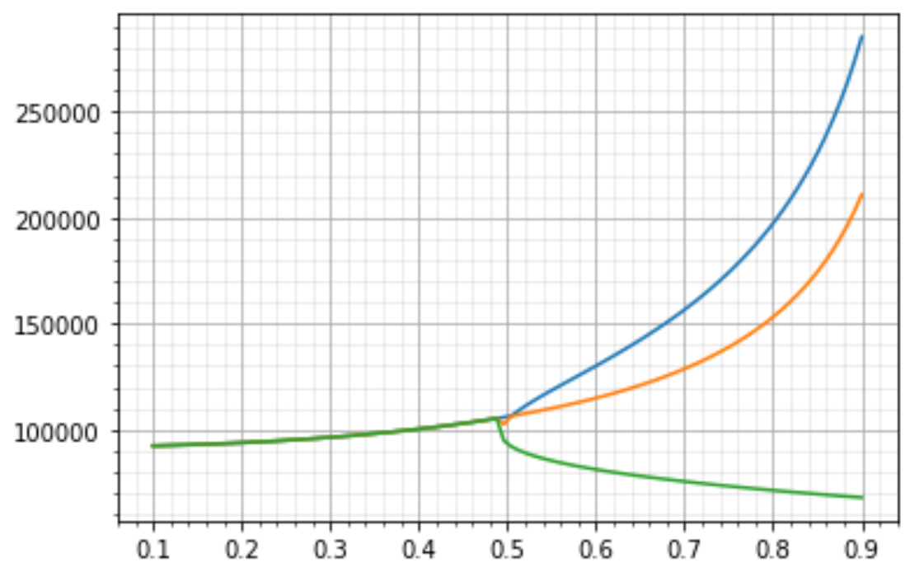
Hard: Conception de la station de charge

Slide 6
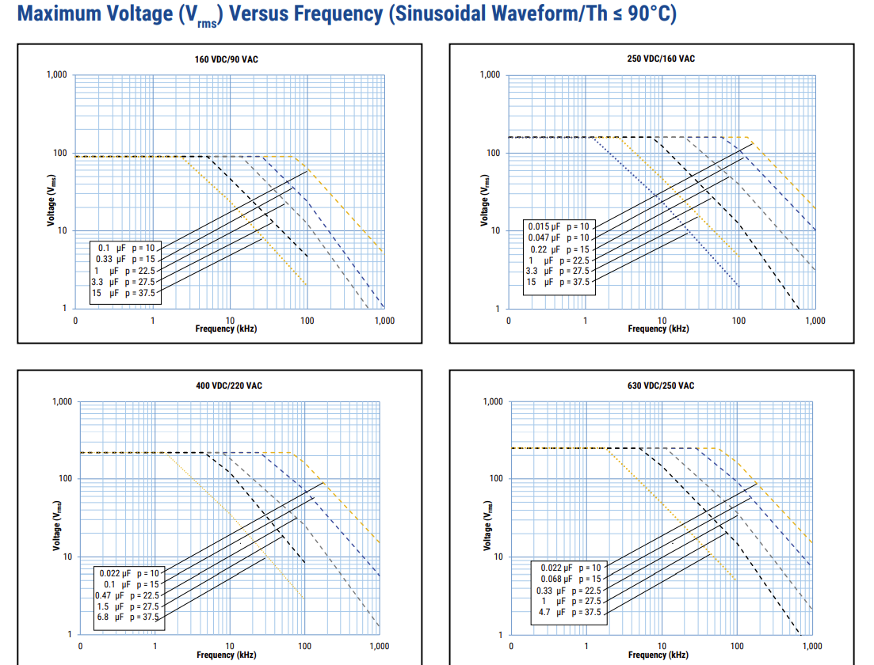
Hard: Conception de la station de charge

Slide 7
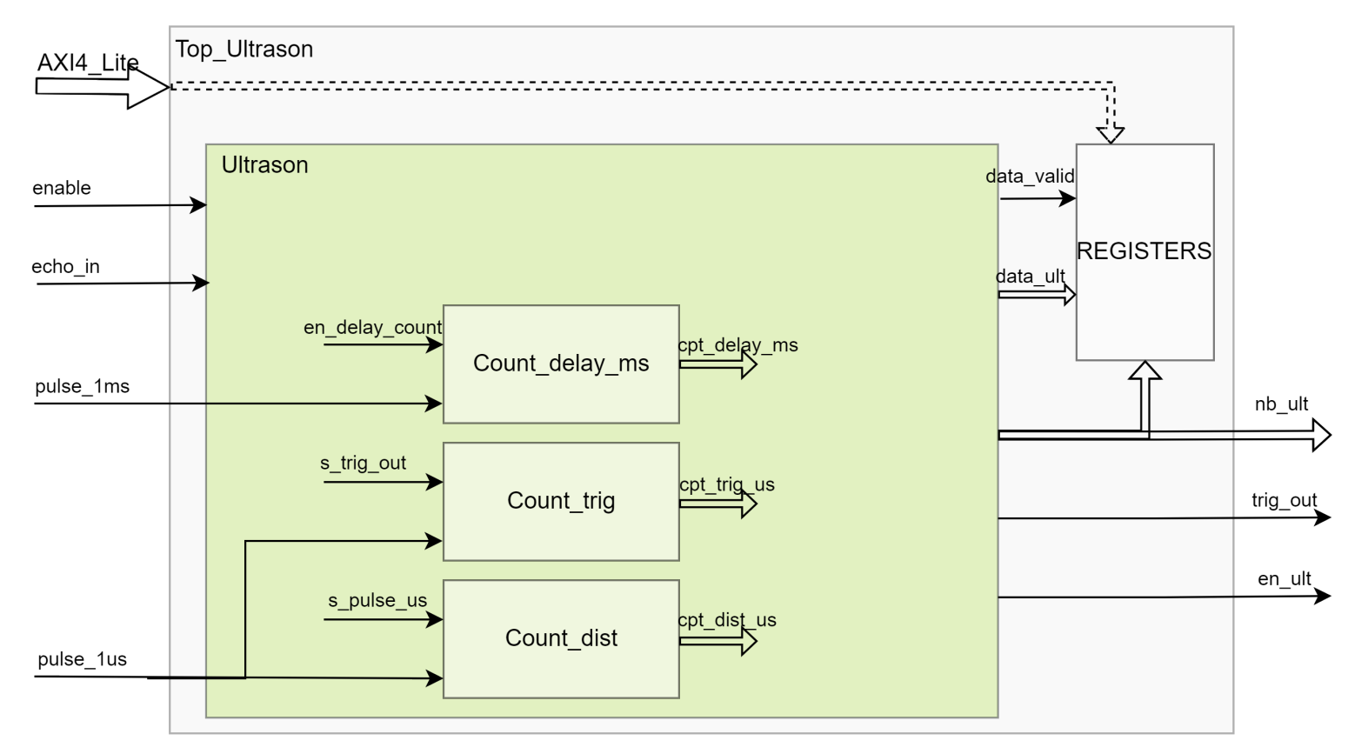
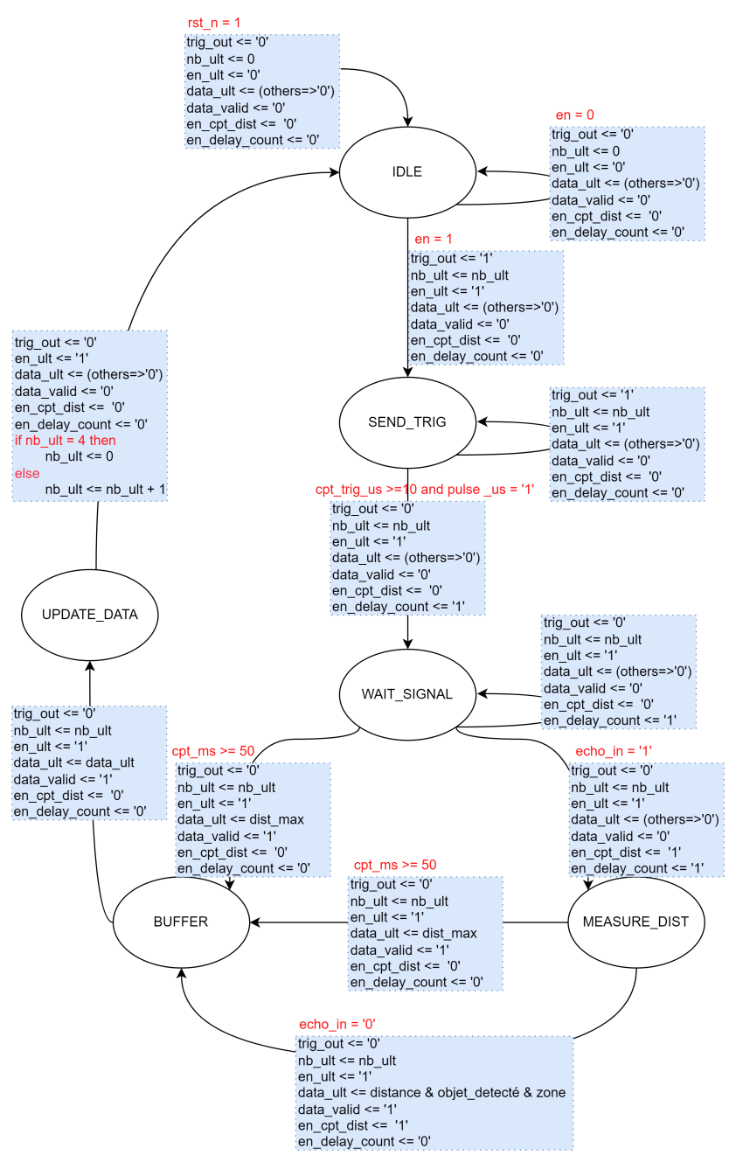
FPGA: Gestion des ultrasons

Slide 8
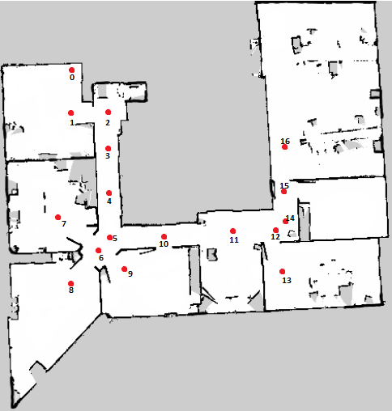



FPGA: Changement de carte Dijkstra

Slide 9
FPGA: Balises
Impression de nouveaux supports plus grands
Reprise du wifi Mesh à partir de la librairie PainlessMesh
En cours ➔ mise en place de la connexion I₂C
A faire ➔ Mise en place d’un bloc de communication au niveau du FPGA

Slide 10
Soft
Logiciel Mode management
Filtre de Kalman

